Slide 1

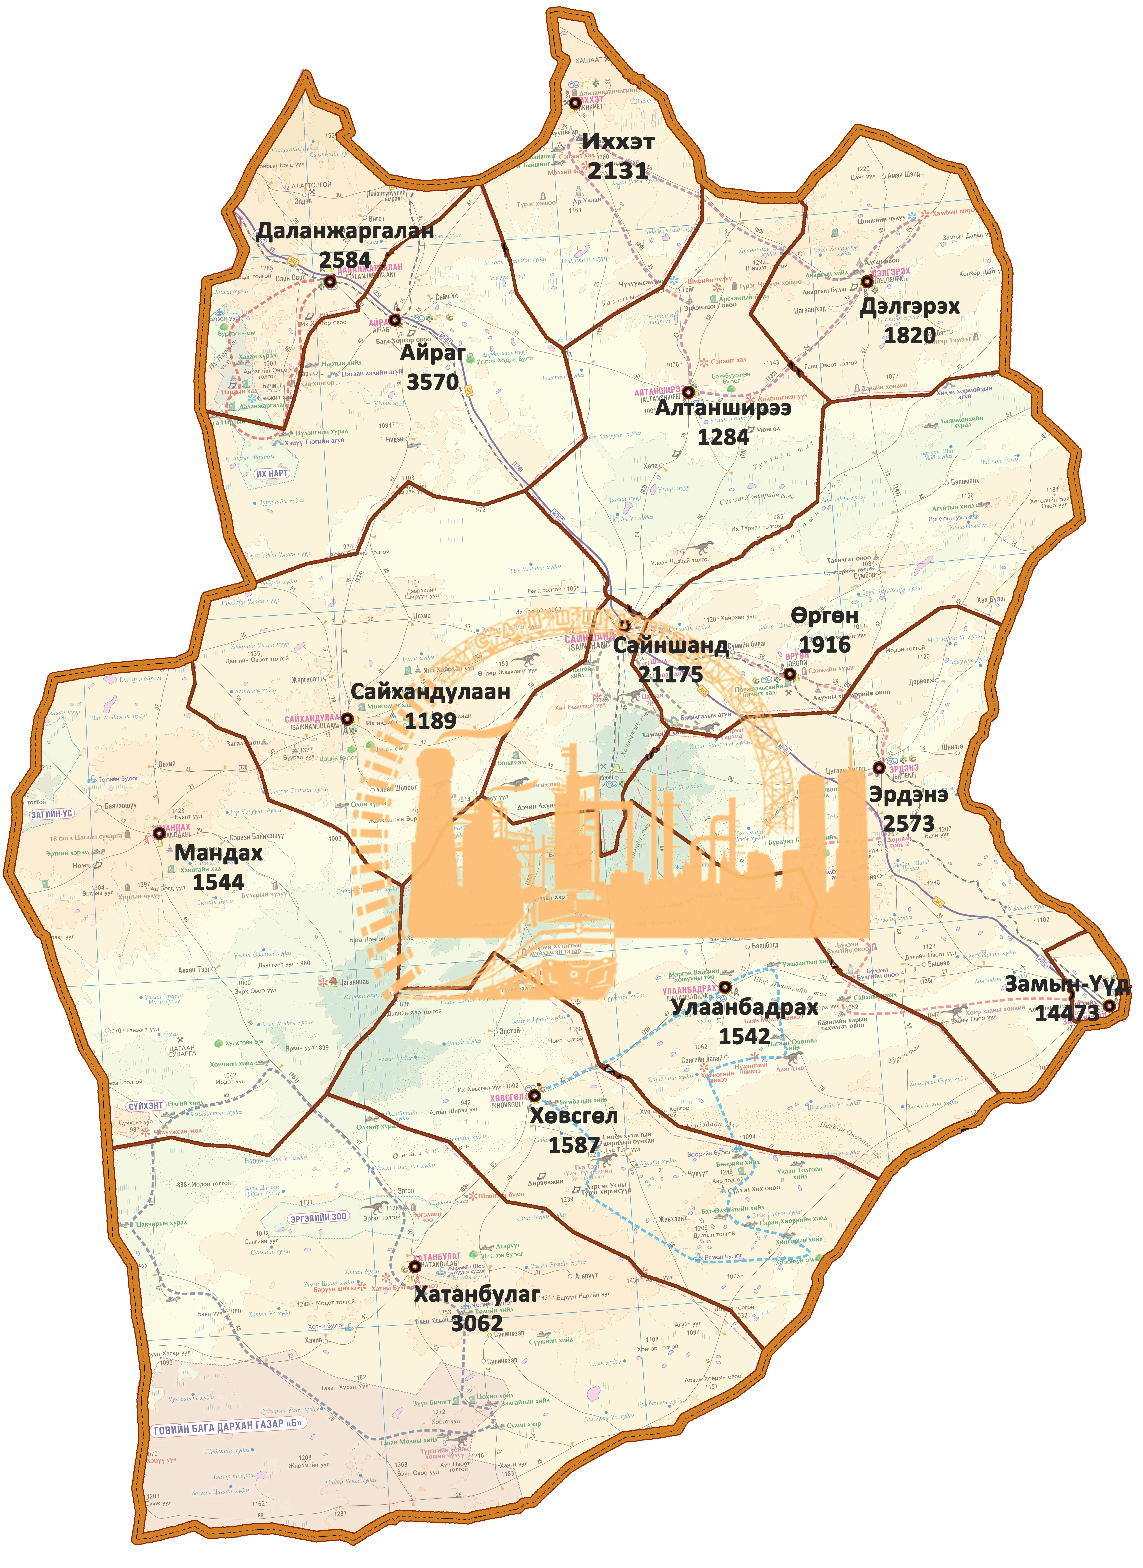
ДОРНОГОВЬ АЙМГИЙН
НИЙГЭМ, ЭДИЙН ЗАСГИЙН БАЙДАЛ
(2016 оны эхний 9 сард)
2016.9.11

Slide 2

ХҮН АМ, НИЙГМИЙН ҮЗҮҮЛЭЛТ – Хүн ам
Төрөлт, нас баралт, хүн амын цэвэр өсөлт, жил бүрийн 9-р сарын байдлаар
Эрүүл мэндийн газраас эрхлэн гаргадаг мэдээгээр 2016 оны эхний 9 сард 1083 хүүхэд шинээр мэндэлж, 263 хүн нас баржээ. Хүн амын цэвэр өсөлт 820 болж 2015 оны мөн үеийнхээс 14.8 хувиар буюу 142-оор буурчээ. 1000 хүнд ногдох төрөлт 17.1 нас баралт 4.2 байгаа нь өмнөх оны мөн үетэй харьцуулахад төрөлт 1.9 пунктээр буурч, нас баралт 0.5 пунктээр нэмэгдсэн байна.
Notes:
Эрүүл мэндийн газраас эрхлэн гаргадаг мэдээгээр 2016 оны эхний 6 сард 738 хүүхэд шинээр мэндэлж, 179 хүн нас баржээ. Хүн амын цэвэр өсөлт 559 болж 2015 оны мөн үеийнхээс 14,1 хувиар буюу 92-оор буурчээ. 1000 хүнд ногдох төрөлт 11,6 нас баралт 2.8 байгаа нь өмнөх оны мөн үетэй харьцуулахад төрөлт 0.8 пунктээр буурч, нас баралт 0.5 пунктээр нэмэгдсэн байна

Slide 3

ХҮН АМ, НИЙГМИЙН ҮЗҮҮЛЭЛТ - Хөдөлмөр
Хөдөлмөрийн хэлтэст бүртгэлтэй ажил хайгч иргэд , хүйсээр, оноор
АЖИЛД ЗУУЧИЛСАН ИРГЭД, насны ангилалаар
36.6 хувь нь 25-34
295
Бүртгэлтэй ажил хайгч иргэд, боловсролын түвшнээр

Slide 4

ХҮН АМ, НИЙГМИЙН ҮЗҮҮЛЭЛТ - Хөдөлмөр
АЖИЛГҮЙ ИРГЭДИЙН ТОО, сумаар
АЖЛЫН БАЙРНЫ ЗАХИАЛГА, ажил, мэргэжлийн ангилал
46,7
70,4%
996
54

Slide 5

ХҮН АМ, НИЙГМИЙН ҮЗҮҮЛЭЛТ – Эрүүл мэнд
Эмнэлэгт эмчлүүлсэн хүний тоо, амбулторын үзлэгийн тоо
Эндсэн хүүхдийн тоо
Бүртгэгдсэн халдварт өвчний тоо, жил бүрийн 9-р сарын байдлаар

Slide 6

ХҮН АМ, НИЙГМИЙН ҮЗҮҮЛЭЛТ – Нийгмийн даатгал, халамж
Нийгмийн даатгалын сангийн орлого, сая.төг
Нийгмийн даатгалын сангийн
зарлага, сая.төг
10.5
19.1
16 268.0
17 982.3
22 930.3
27 311.0

Slide 7
ХҮН АМ, НИЙГМИЙН ҮЗҮҮЛЭЛТ – Нийгмийн даатгал, халамж
Нийгмийн халамжийн үйлчилгээнд хамрагдсан хүний тоо
Олгосон тэтгэвэр, тэтгэмжийн хэмжээ,төрлөөр сая. төг
21.5
3.6
12 880
15 644
3 798.0
3 934.1

Slide 8

ХҮН АМ, НИЙГМИЙН ҮЗҮҮЛЭЛТ – Гэмт хэрэг
Гэмт хэргийн улмаас гэмтсэн, нас барсан хүний тоо
Гэмт хэргийн улмаас учирсан хохирлын хэмжээ, сая,төг
Бүртгэгдсэн гэмт хэргийн тоо, үйлдэгдсэн цагаар

Slide 9

МАКРО ЭДИЙН ЗАСГИЙН ҮЗҮҮЛЭЛТ - Мөнгө, Банк
Иргэдийн мөнгөн хадгаламж 54.8 тэрбум төгрөг болж нэг хадгаламж эзэмшигчдэд дундажаар 828.3 мянган төгрөг, аймгийн нэг хүнд дундажаар 869.0 мянган төгрөгийн хадгаламж ногдож байна. Өмнөх оны мөн үетэй харьцуулахад хадгаламж эзэмшигчийн тоо 0.8 хувиар, хадгаламжийн үлдэгдэл 26.7 хувиар өссөн байна.
Хадгаламжийн үлдэгдэл, зээлийн өрийн үлдэгдэл 2015-2016 оны 9-р сарын байдлаар ,сая.төг
Хадгаламж эзэмшигч, зээлдэгчийн тоо 2015-2016 оны 9-р сарын байдлаар , мян.хүн

Slide 10

МАКРО ЭДИЙН ЗАСГИЙН ҮЗҮҮЛЭЛТ – Хэрэглээний үнийн индекс
Хэрэглээний үнийн индекс 2016 оны 9 дүгээр сард өмнөх сарынхаас 0.2 хувиар, өмнөх оны мөн үеэс 1.6 хувиар тус, тус буурсан байна.
Хэрэглээний бараа үйлчилгээний үнийн индекс

Slide 11
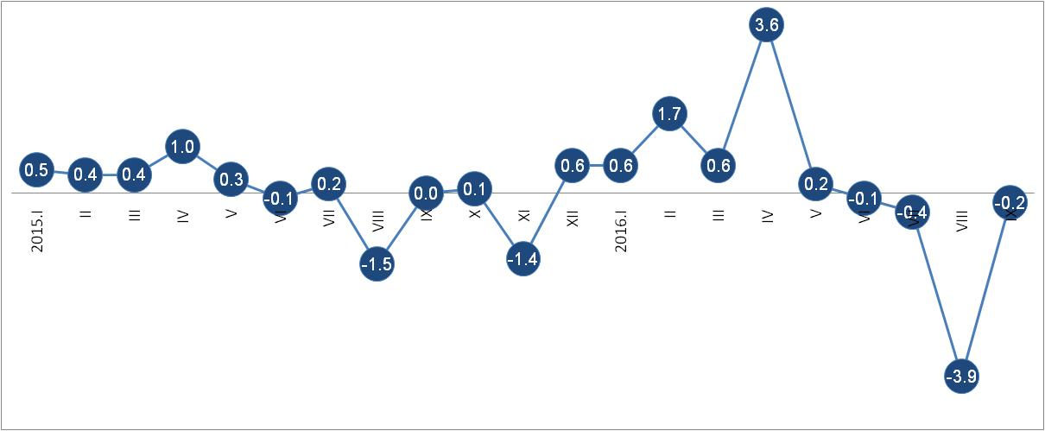
МАКРО ЭДИЙН ЗАСГИЙН ҮЗҮҮЛЭЛТ – Хэрэглээний үнийн индекс
Хэрэглээний бараа, үйлчилгээний үнэ тарифын индекс, 2015-2016 оны сар бүрээр ( өмнөх сар= 100)

Slide 12

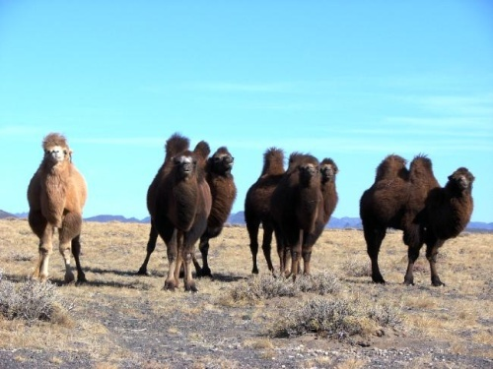
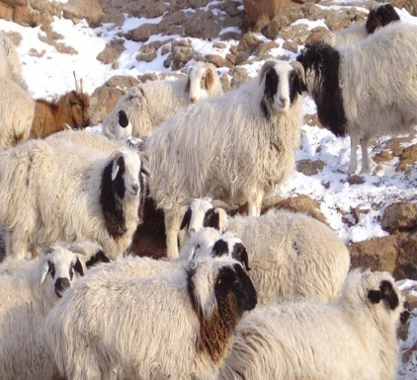
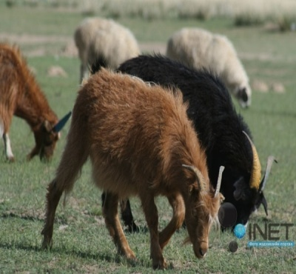
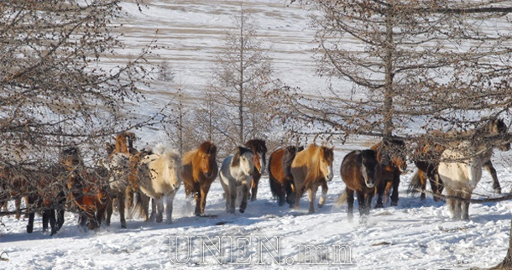
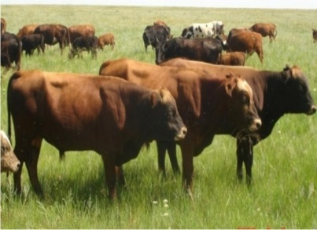
МАКРО ЭДИЙН ЗАСГИЙН ҮЗҮҮЛЭЛТ – Хөдөө аж ахуй
Бойжиж буй төлийн тоо, 2012-2016 оны 9-р сарын байдлаар, толгой
 | 2012.09 | 2013.09 | 2014.09 | 2015.09 | 2016.09
Бүгд | 359209 | 446317 | 500020 | 532414 | 469517
Ботго | 4826 | 5304 | 5507 | 6048 | 6005
Унага | 11015 | 16309 | 19645 | 19901 | 12817
Тугал | 10506 | 12841 | 16436 | 17496 | 12753
Хурга | 168194 | 204939 | 226983 | 250294 | 236632
Ишиг | 164668 | 206924 | 231449 | 238675 | 201310
Том малын зүй бус хорогдол, 2010-2016 оны 9-р сарын байдлаар, толгой

Slide 13

МАКРО ЭДИЙН ЗАСГИЙН ҮЗҮҮЛЭЛТ – Аж үйлдвэр
Аж үйлдвэрийн салбарын нийт үйлдвэрлэлт, борлуулалт, оны үнээр, сая төгрөг

Slide 14
МАКРО ЭДИЙН ЗАСГИЙН ҮЗҮҮЛЭЛТ – Аж үйлдвэр
Аж үйлдвэрийн нийт үйлдвэрлэлт салбараар
Аж үйлдвэрийн нийт борлуулалт салбараар
Нийт бүтээгдэхүүн Нийт борлуулалт
Notes:
Аж ахуйн нэгжийн хариуцлагын хэлбэрээр авч үзвэл улсын үйлдвэрийн газар 68.1 хувь, компани 27.5 хувь, хоршоо 0.1 хувь, өрхийн аж ахуй 4,3 хувийг тус тус үйлдвэрлэжээ.

Slide 15
МАКРО ЭДИЙН ЗАСГИЙН ҮЗҮҮЛЭЛТ – Аж үйлдвэр
Аж үйлдвэрийн салбарын нийт үйлдвэрлэлт, дэд салбараар, оны үнээр, сая төгрөг
Салбар |  |  |  | 2014.09 | 2015.09 | 2016.09 | 2016 2015
Дүн |  |  |  | 7010.5 | 6681.8 | 11011.9 | 164.8
Уул уурхай олборлох аж үйлдвэр |  |  |  | 3231.9 | 590.6 | 3773.2 | 638.9
Нүүрс олборлолт |  |  |  | 2596.3 | 157.5 | 3773.2 | 2395.7
Бусад ашигт малтмал олборлолт |  |  |  | 635.6 | 433.1
Боловсруулах аж үйлдвэр |  |  |  | 893.6 | 944.5 | 927.7 | 98.2
Хүнсний бүтээгдэхүүн үйлдвэрлэл |  |  |  | 309.9 | 575.9 | 557.4 | 96.8
 | мах, махан бүтээгдэхүүн үйлдвэрлэл |  |  | 34.3 | 35.1 | 33.4 | 95.2
 | сүү, сүүн бүтээгдэхүүн үйлдвэрлэл |  |  | 34.0 | 82.4 | 77.9 | 94.5
 | хүнсний бусад бүтээгдэхүүн үйлдвэрлэл |  |  | 241.6 | 458.4 | 446.1 | 97.3
Хувцас үйлдвэрлэл |  |  |  | 44.8 | 41.6 | 42.6 | 102.4
Гутал үйлдвэрлэл |  |  |  | 15.0 | 9.6 | 6.4 | 66.7
Мод, модон эдлэл үйлдвэрлэл |  |  |  | 8.9 | 20.5 | 26.6 | 129.8
Машин тоног төхөөрөмжөөс бусад төмөр
эдлэл үйлдвэрлэл |  |  |  | 1.0 | 4.6 | 0.2 | 4.3
Боловсруулах үйлдвэрийн бусад |  |  |  | 514.0 | 292.3 | 294.5 | 100.8
Цахилгаан, дулааны эрчим хүч |  |  |  | 2885.0 | 5146.7 | 6311.0 | 122.6
үйлдвэрлэлт, усан хангамж
Цахилгаан, дулаан, уур үйлдвэрлэл |  |  |  | 1924.2 | 4120.4 | 5042.4 | 122.4
Ус ариутгал, усан хангамж |  |  |  | 960.8 | 1026.3 | 1268.6 | 123.6

Slide 16

МАКРО ЭДИЙН ЗАСГИЙН ҮЗҮҮЛЭЛТ – Тээвэр, холбоо
Холбооны салбарын үзүүлэлтүүд
 | Хэмжих нэгж | 2012.09 | 2013.09 | 2014.09 | 2015.09 | 2016.09
Үйлчилгээний орлого | сая.төг | 184.5 | 308.1 | 307.2 | 486.0 | 976.7
Телефон яриа | мян.мин | 418.7 | 413.5 | 435.4 | 534.4 | 440.5
Телефон цэг | тоо | 875 | 776 | 809 | 790 | 2363
Бичиг захидал | мян.шир | 7.4 | 8.5 | 9.3 | 13.4 | 12.9
Илгээмж | шир | 243 | 316 | 412 | 847 | 515
Буухиа | шир | 99 | 121 | 117 | 153 | 185
Факс | шир | 6621 | 4325 | 617 | 0 | 0
Шуудангаар зорчигчдийн тоо | хүн | 1403 | 407 | 421 | 711 | 736
Тээврийн салбарын үзүүлэлтүүд
 | Хэмжих нэгж | 2014.09 | 2015.09 | 2016.09
Ачаа эргэлт | мян.тн.км | 9648.0 | 10978.0 | 16557.0
Тээсэн ачаа | мян.тн | 37.6 | 49.9 | 75.1
Зорчигч эргэлт | мян.хүн км | 985.0 | 1026.0 | 813.0
Зорчигчын тоо | мян.хүн | 42.5 | 43.3 | 34.9
Орлого | сая.төг | 5126.4 | 5345.9 | 24068.6
Хамрагдсан нэгж | Тоо | 6 | 6 | 6

Slide 17
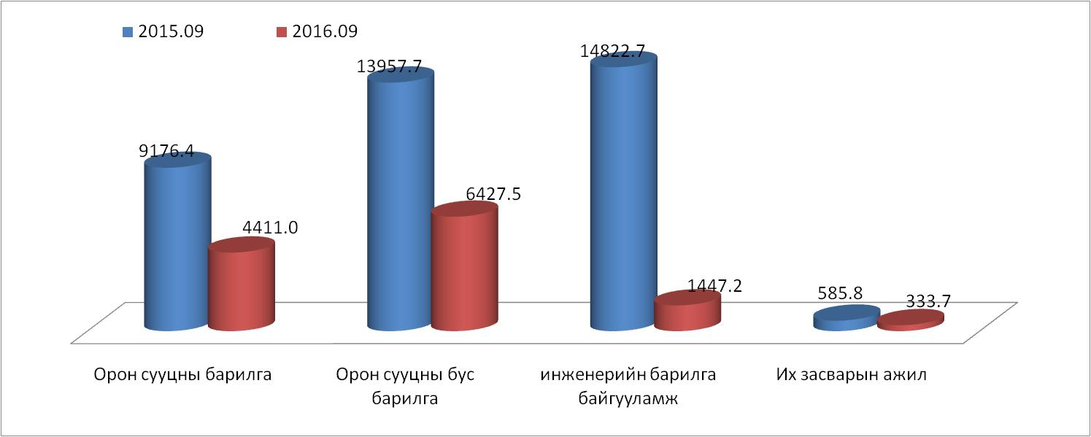

МАКРО ЭДИЙН ЗАСГИЙН ҮЗҮҮЛЭЛТ – Барилга
Барилга угсралт, их засварын ажил, сая төгрөг
2016 оны эхний 9 сарын байдлаар 12619,4 сая төгрөгийн шинэ барилга, өргөтгөл, шинэчлэлт, их засварын ажил хийсэн байна. Барилгын нийт хөрөнгө оруулалтын 18,4 хувийг улсын төсвийн, 18.3 хувийг орон нутгийн төсвийн хөрөнгө оруулалтаар, үлдэх хувийг хөрөнгө оруулалтын бусад эх үүсвэрээр санхүүжүүлжээ

Slide 18


http://dornogovi.nso.mn/

